Slide 1










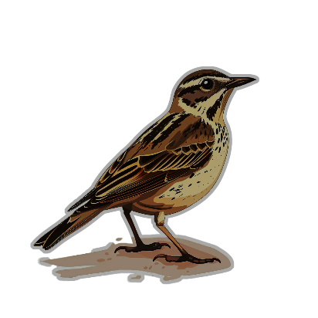
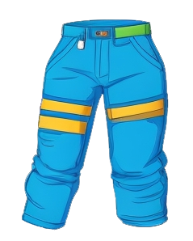
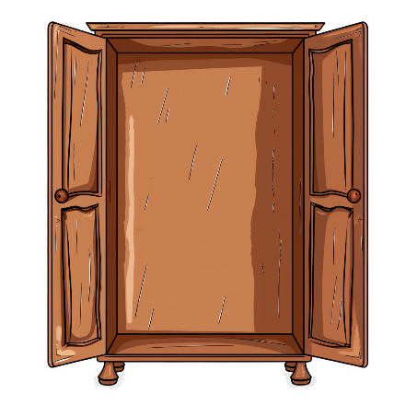





Груша лежить у кошику.
Кішка іде до кошенят.
На машині нові шини.
Шпак мешкає у шпаківні.
Миша сидить біля шафи.
У Шури штани та шкарпетки.

